Slide 1

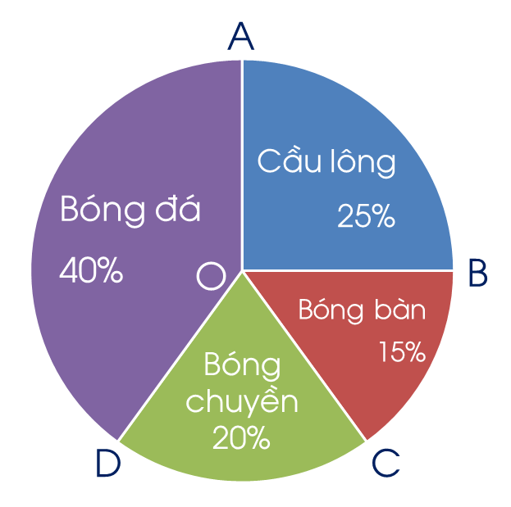
ĐỘ DÀI CỦA CUNG TRÒN.
DIỆN TÍCH HÌNH QUẠT TRÒN VÀ HÌNH VÀNH KHUYÊN
(tiết 2)

Slide 2


2. hình quạt tròn
?
Bề mặt phía trên của một chiếc trống có dạng hình tròn bán kính 8 cm (Hình vẽ). Diện tích bề mặt phía trên của trống đó bằng bao nhiêu centimet vuông (làm tròn kết quả đến hàng đơn vị)?
Diện tích bề mặt phía trên của chiếc trống đó là:
S = π . R² = π . 8² = 64π ≈ 201 (cm²).

Slide 3


2. hình quạt tròn
định nghĩa
Hình quạt tròn là phần hình tròn giới hạn bởi một cung tròn và hai bán kính đi qua hai đầu mút của cung đó.
A
O
m
B
Ví dụ:
+ Hình quạt tròn OAmB hoặc hình quạt tròn OAB.

Slide 4
2. hình quạt tròn
định nghĩa
Hình quạt tròn là phần hình tròn giới hạn bởi một cung tròn và hai bán kính đi qua hai đầu mút của cung đó.
A
O
nº
B
công thức
Diện tích S_{q} của hình quạt tròn bán kính R ứng với cung nº
n
l R
S_{q} = πR² =
360
2

Slide 5

2. hình quạt tròn
công thức
Diện tích S_{q} của hình quạt tròn bán kính R ứng với cung nº
n
l R
S_{q} = πR² =
360
2
Tính diện tích hình quạt tròn bán kính R = 10 cm, ứng với cung 60º (kết quả làm tròn đến hàng phần trăm của cm²).
?1
Hình quạt tròn bán kính R = 10 cm, ứng với cung 60º có diện tích là:
n
60. π. 10²
S_{q} = πR² =
≈ 52,36 (cm²).
360
360

Slide 6
2. hình quạt tròn
công thức
Diện tích S_{q} của hình quạt tròn bán kính R ứng với cung nº
n
l R
S_{q} = πR² =
360
2
Tính diện tích của hình quạt tròn bán kính 5 cm và có độ dài cung tương ứng với nó bằng 4π cm.
?2
Hình quạt tròn có độ dài cung tương ứng là l = 4π cm, bán kính là R = 5 cm. Do đó, diện tích của nó là:
l R
4π. 5
S_{q} =
=
= 10π (cm²).
2
2

Slide 7
2. hình quạt tròn
?3
Cho hình vẽ.
B
a) Tính diện tích hình quạt tròn tâm O cung nhỏ AB.
b) Tính diện tích hình giới hạn bởi dây AB và cung nhỏ AB (gọi là hình viên phân tâm O cung nhỏ AB). Làm tròn kết quả đến hàng phần mười centimet vuông.
A
O
12 cm
a) Vì góc AOB = 90º nên số đo cung nhỏ AB là 90º. Do đó:
90
S_{q} =
π. 12² =
36π (cm²)
360

Slide 8
2. hình quạt tròn
B
?3
Cho hình vẽ.
b) Tính diện tích hình giới hạn bởi dây AB và cung nhỏ AB (gọi là hình viên phân tâm O cung nhỏ AB). Làm tròn kết quả đến hàng phần mười centimet vuông.
A
O
12 cm
b) Diện tích tam giác vuông ABO là:
1
1
S_{ABO} = OA. OB = .12 . 12 = 72 (cm²)
2
2
Suy ra diện tích hình viên phân cung nhỏ AB là:
S_{vp} = 36π – 72 ≈ 41,1 (cm²)

Slide 9

2. hình quạt tròn
?4
Một họa tiết trang trí có dạng hình tròn bán kính 4 dm được chia thành nhiều hình quạt trơn, mỗi hình quạt tròn có góc ở tâm là 7,5°. Diện tích của mỗi hình quạt đó là bao nhiêu decimét vuông (làm tròn kết quả đến hàng phần trăm)?
Diện tích của mỗi hình quạt là:
7,5
S_{q} =
π. 4² ≈
1,05 (dm²)
360

Slide 10
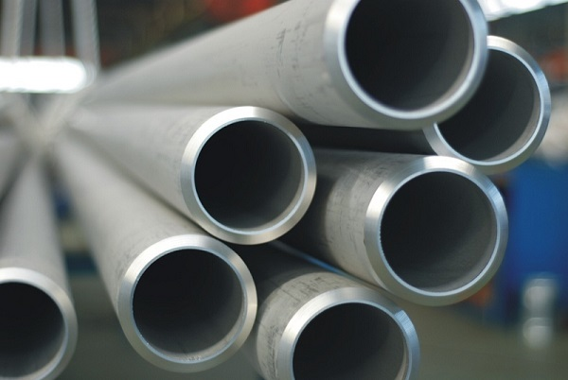
3. hình vành khuyên
?
Mô tả mặt cắt của một ống dẫn dầu như bên dưới. Hình đó giới hạn bởi mấy đường tròn cùng tâm?
O
Hình đó giới hạn bởi 2 đường tròn cùng tâm O.

Slide 11
3. hình vành khuyên
định nghĩa
Hình vành khuyên (còn gọi là hình vành khăn) là phần nằm giữa hai đường tròn có cùng tâm và bán kính khác nhau (còn gọi là hai đường tròn đồng tâm).
r
O
R
?
Vẽ một hình vành khuyên bằng cách vẽ các đường tròn (O ; 2 cm);(O ; 3 cm). Tính hiệu diện tích của hai hình tròn đó.
S₂ = π. 2²
S₃ – S₂ = π. (3² – 2²)
S₃ = π. 3²

Slide 12
3. hình vành khuyên
định nghĩa
Hình vành khuyên (còn gọi là hình vành khăn) là phần nằm giữa hai đường tròn có cùng tâm và bán kính khác nhau (còn gọi là hai đường tròn đồng tâm).
r
O
R
công thức
Diện tích S_{vk} của hình vành khuyên giới hạn bởi hai đường tròn cùng tâm và có bán kính lần lượt là R₁ ; R₂ là
S_{vk} = π. (R₁² – R₂²)
với R₁ > R₂

Slide 13
3. hình vành khuyên
công thức
Diện tích S_{vk} của hình vành khuyên giới hạn bởi hai đường tròn cùng tâm và có bán kính lần lượt là R₁ ; R₂ là:
S_{vk} = π. (R₁² – R₂²)
Tính diện tích của hình vành khuyên nằm giữa hai đường tròn đồng tâm có bán kính là 3 m và 5 m.
?1
Gọi S_{vk} là diện tích cần tính.
Ta có S_{vk} = π. (R₁² – R₂²) = π(5² – 3²) = 16π (m²).

Slide 14
3. hình vành khuyên
công thức
Diện tích S_{vk} của hình vành khuyên giới hạn bởi hai đường tròn cùng tâm và có bán kính lần lượt là R₁ ; R₂ là:
S_{vk} = π. (R₁² – R₂²)
?2
Tính diện tích hình vành khuyên trong hình bên.
14 cm
Diện tích hình vành khuyên cần tìm là:
O
8 cm
S_{vk} = π. (R₁² – R₂²) = π(14² – 8²) = 132π (m²).

Slide 15
3. hình vành khuyên
?2
Tính diện tích hình vành khuyên trong hình bên.
14 cm
Diện tích hình vành khuyên cần tìm là:
O
8 cm
S_{vk} = π. (R₁² – R₂²) = π(14² – 8²) = 132π (m²).
?3
Tính diện tích hình vành khuyên giới hạn bởi hai đường tròn (I ; 5 cm) và (I ; 8 cm) và làm tròn đến hàng phần trăm)
Diện tích hình vành khuyên cần tìm là:
S_{vk} = π. (R² – r²) = π(8² – 5²) = 122,52 (cm²).

Slide 16
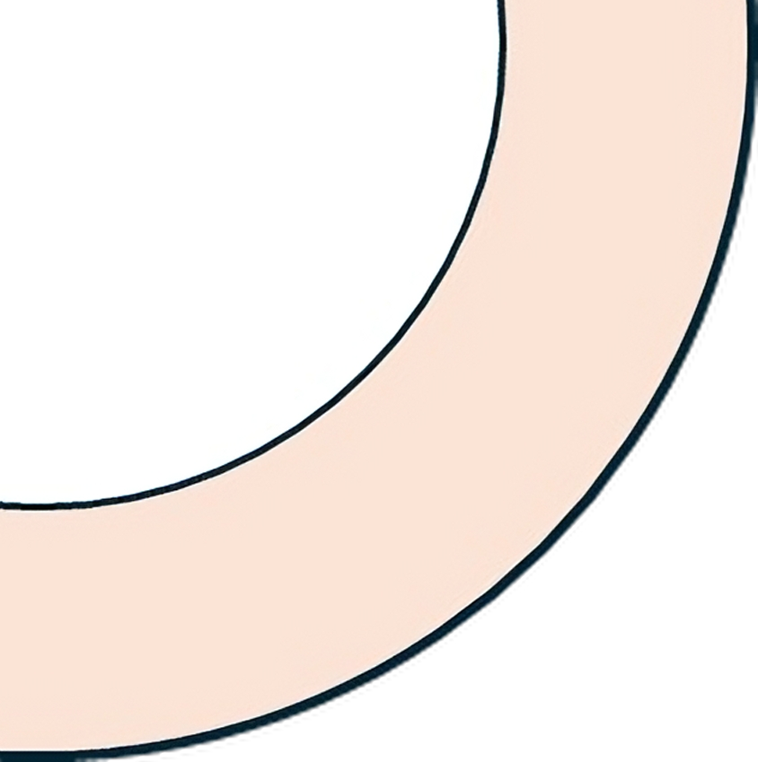
3. hình vành khuyên
?4
Hình bên mô tả mặt cắt của một khúc gỗ có dạng một phần tư hình vành khuyên, trong đó hình vành khuyên giới hạn bởi hai đường tròn cùng tâm và có bán kính lần lượt là 4 dm và 3 dm. Diện tích mặt cắt đó là bao nhiêu decimét vuông (làm tròn kết quả đến hàng phần mười)?
Diện tích của mặt cắt là:
1
S_{vk} = π. (4² – 3²) ≈ 5,5 (dm²).
4

Slide 17
Tổng kết
định nghĩa
Hình quạt tròn là phần hình tròn giới hạn bởi một cung tròn và hai bán kính đi qua hai đầu mút của cung đó.
A
O
B
Hình vành khuyên (còn gọi là hình vành khăn) là phần nằm giữa hai đường tròn có cùng tâm và bán kính khác nhau (còn gọi là hai đường tròn đồng tâm).
r
O
R

